Slide 1
Родительское собрание «Как сберечь здоровье ребенка»

Slide 2
ЗДОРОВЬЕ – ЭТО БОГАТСТВО ЧЕЛОВЕКА

Slide 3
«Забота о здоровье – это важнейший труд воспитателя. От жизнерадостности, бодрости детей зависит их духовная жизнь, мировоззрение, умственное развитие, прочность знаний и вера в свои силы» В.А.Сухомлинский

Slide 4
Цель: сформировать знания учащихся о бережном отношении к своему здоровью.
Задачи:
формирование у обучающихся правильного представления о здоровье, здоровом образе жизни;
обучение самостоятельно добывать знания, используя приемы исследовательской работы;
воспитание бережного отношения к своему здоровью, здоровью окружающих.

Slide 5
Что такое здоровье?
Здоровье- это «состояние полного физического, душевного и социального благополучия, а не только отсутствие болезней и физических дефектов».
Устав Всемирной организации здравоохранения (ВОЗ)

Slide 6
Составляющие здоровья:
Физическое здоровье
Душевное здоровье
Психическое здоровье

Slide 7
Физически здоровый человек
Болеет редко
Не нуждается в лекарствах
У него хорошая иммунная система

Slide 8
Для того чтобы быть здоровым нужно: Правила здоровья советует М.Шатунов (книга «Русская Здрава»)
1 (вода).
Чисто пить (то есть не пить мутного)
2 (земля).
Чисто есть (то есть не употреблять несвежих продуктов).
3 (воздух).
Чисто дышать (самое трудно выполняемое сегодня условие).
4 (огонь).
Грамотно использовать тепло своего организма.

Slide 9
От чего зависит здоровье?
-От условий жизни
-От соблюдения режима труда и отдыха
-От хорошей иммунной защиты
-Отсутствия вредных привычек
-Сбалансированного питания
-Подчинение законам, связанным с суточными ритмами Земли
-Учет индивидуальных особенностей
(«совы», «жаворонки», «голуби»)

Slide 10
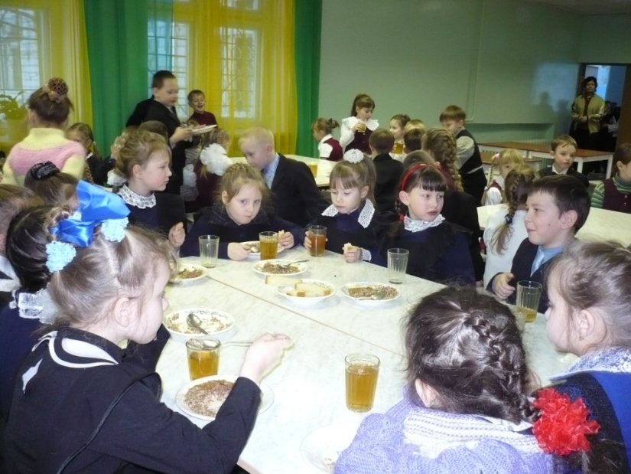
Соотношение различных условий и факторов, влияющих на здоровье таково:
1. Условия и образ жизни, питание — 50 % 2. Генетика и наследственность — 20 %
3. Внешняя среда, природные условия — 20 % 4. Здравоохранение — 10 %

Slide 11
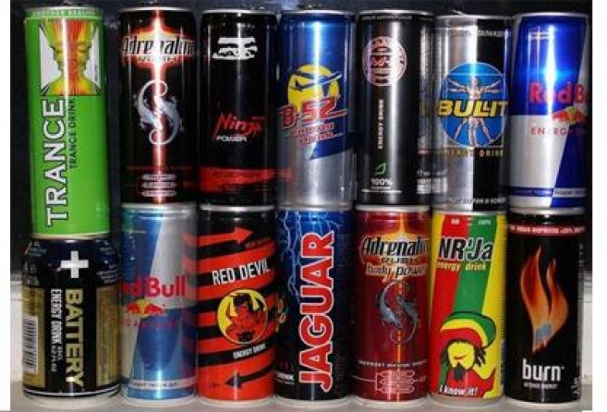
Факторы, отрицательно влияющие на здоровье:
* стресс * болезни * загрязнение окружающей среды * курение * алкоголь * наркотики * старение

Slide 12
Задача родителей в период подростковых кризисов -
Показать ребенку другие пути самоутверждения.
Безделье, скука, праздность – благодатная почва для вредных привычек.

Slide 13
Самый эффективный вид отдыха - полноценный сон
В школьном возрасте дневной сон
Ученик средней школы должен спать не менее 8-10 часов в сутки
Сон очищает организм, улучшает обменные процессы

Slide 14
Укреплению иммунной системы способствует:
Физическая активность
Закаливание
Соблюдение правил личной гигиены
Водные процедуры
Отказ от вредных привычек
Правильное питание
……………..

Slide 15
Современные учебные нагрузки снизили двигательную активность школьника
Для профилактики гиподинамии необходимо:
Зарядка
Прогулки
Оздоровительный бег
Катание на лыжах
Плавание
Занятие танцами
…………..

Slide 16
Закаляйся , если хочешь быть здоров! Постарайся позабыть про докторов!
Виды закаливания:
Закаливание солнцем
Закаливание воздухом
Закаливание водой
Обтирание
Полоскание горла
Баня

Slide 17
Советы родителям:
Рассказывать о воздействии на организм
Быть внимательным
Сохранить с ребенком доверительные отношения
Научить находить удовольствие в труде, творчестве, спорте
Родитель – пример здорового поведения

Slide 18
Полноценное питание
Осторожность
Умеренность
Разнообразие

Slide 19
Необходимо беречь психику
Эмоции
положительные | Вежливость любовь, доброжелательность, благодарность, сочувствие, забота ,радостное событие
отрицательные | Страх, переутомление, боль, голод их вызывают грубость, зависть, равнодушие, бестактность, жестокость окружающих

Slide 20
Как научить ребенка подавлять в себе раздражение, снимать напряжение, не допускать нервных срывов
Помогут:
Физические упражнения
Занятия различными видами искусств (рисование, танцы и т.д)
Прогулки на природе
Домашние животные
Посмотреть на струйку воды, на зажженную свечку , огонь.

Slide 21
Душевное здоровье
Внутренний мир
Нравственные принципы
Убежденность
Гуманность
Душевная красота характеризуется поступками, отношением к другим людям.

Slide 22
Для создания бесконфликтных взаимоотношений необходимо научит ребенка выполнять следующие правила:
Не пытаться перевоспитать другого человека, а самому изменить свое отношение к нему
Не увлекаться критикой
Обсуждать ситуацию, которая возникла сейчас, а не вспоминать прошлые «грехи» человека
Во время конфликта следить за своей речью: неосторожное слово может тяжело ранить душу другого человека
Уметь искренне восхищаться достоинствами другого человека
Быть внимательным к чувствам, настроениям другого человека
Вести себя так, как хотелось бы, чтобы другие вели себя по отношению к тебе

Slide 23
Здоровье это-
это драгоценность, и притом единственная, ради которой действительно стоит не жалеть
времени, сил, трудов и всяких благ,
но и пожертвовать ради него частицей своей жизни, поскольку жизнь без него становится нестерпимой и унизительной.
М. Монтень.

Slide 24
Вывод из всего сказанного:
Необходимо сделать так, чтобы идея бережного отношения к здоровью у ребенка стала его внутренним убеждением

Slide 25
В современном обществе реализовать себя, свои способности, быть успешным в профессиональной деятельности и личной жизни может только
по–настоящему здоровый человек!

Slide 26
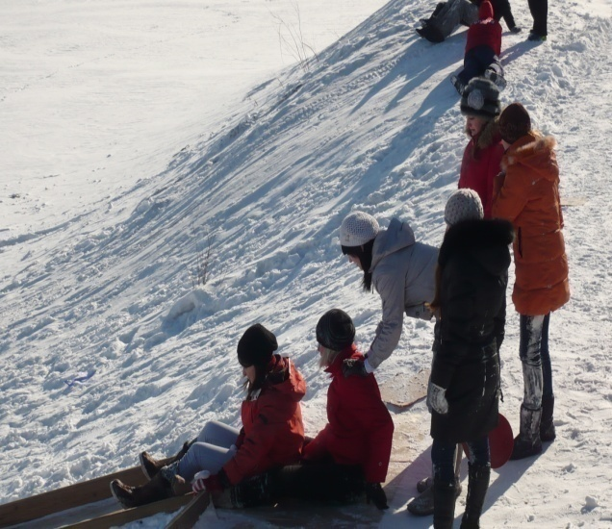
МЫ ЗА ЗДОРОВЫЙ ОБРАЗ ЖИЗНИ !

